Slide 1
VIDEO UKIN • PBL
F
FAKTA, OPINI,
DAN HOAKS
OPINI
Belajar memilah informasi sebelum percaya dan membagikannya.
HOAKS
Informatika Kelas VII
Adri Faisal, S.Kom.
01 / 12

Slide 2
PEMBUKAAN
02 / 12
Kita mulai dengan siap belajar
01
SALAM
02
DOA
03
PRESENSI
Menyapa guru dan teman
Berdoa sebelum belajar
Memeriksa kehadiran
MENGULAS MATERI SEBELUMNYA
Ekosistem media pers digital
?
Berita dapat beredar melalui situs berita dan media sosial. Apakah semua informasi yang kita temukan di sana otomatis dapat dipercaya?
Ingat: periksa isi, bukti, dan sumber informasi.
INFORMATIKA • KELAS VII
02 / 12

Slide 3
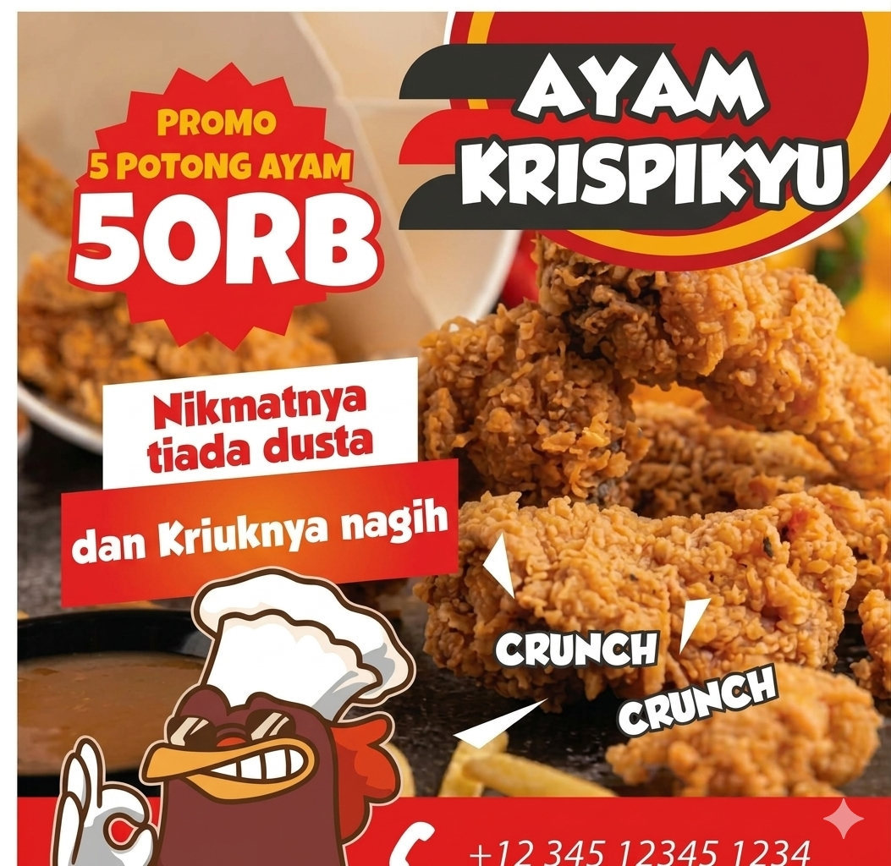
APERSEPSI • AMATI DAN PIKIRKAN
03 / 12
Apa yang bisa kita simpulkan dari poster ini?
PERTANYAAN PEMANTIK
1
Informasi apa pada poster yang dapat diperiksa kebenarannya?
2
Kalimat mana yang berisi pendapat atau kesan?
3
Bagaimana cara memastikan bahwa promosi tersebut benar?
Diskusikan jawaban secara lisan. Kita belum menentukan jawaban bersama.
INFORMATIKA • KELAS VII
03 / 12

Slide 4
TUJUAN PEMBELAJARAN
04 / 12
Apa yang akan kita kuasai?
TP • ACUAN PANDUAN GURU
Peserta didik mampu membedakan antara fakta, opini, dan hoaks dari sebuah informasi.
Setelah pembelajaran, kamu diharapkan mampu:
1
Menganalisis
2
Mengelompokkan
3
Memverifikasi
Menganalisis ciri dan perbedaan fakta, opini, dan hoaks.
Mengelompokkan pernyataan dan menjelaskan alasan berdasarkan cirinya.
Menentukan bukti dan sumber yang perlu diperiksa sebelum mempercayai atau membagikan informasi.
ELEMEN: LITERASI DIGITAL • FASE D / KELAS VII
INFORMATIKA • KELAS VII
04 / 12

Slide 5
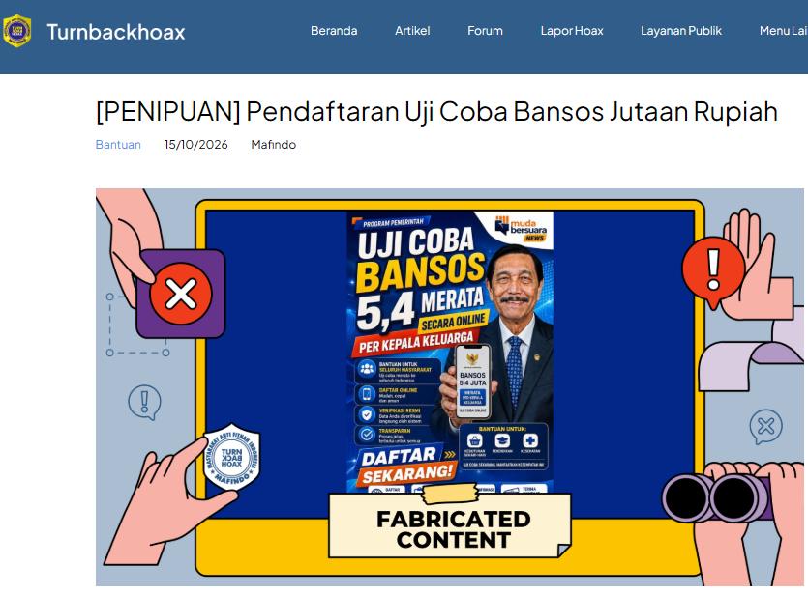
SINTAKS 1 • ORIENTASI TERHADAP MASALAH
05 / 12
Promo makanan dan pesan bonus: apa yang perlu dicek?
PESAN TAMBAHAN • SIMULASI
“Bonus Rp500.000 untuk semua pembeli!”
Pesan meminta penerima membuka tautan dan mengirim kode OTP.
Sumber resmi dan bukti klaim bonus tidak dicantumkan.
Masalah: bagaimana membedakan informasi pada poster dari klaim bonus yang belum terverifikasi?
POSTER PROMO MAKANAN
Konteks bonus dan OTP adalah skenario simulasi untuk pembelajaran, bukan bagian dari poster asli.
INFORMATIKA • KELAS VII
05 / 12

Slide 6
MATERI INTI
06 / 12
Fakta, opini, dan hoaks: apa bedanya?
Kenali pengertian, ciri, dan contoh sebelum menentukan kategori informasi.
FAKTA
OPINI
HOAKS
PENGERTIAN
PENGERTIAN
PENGERTIAN
Informasi yang dapat diverifikasi secara objektif sebagai kebenaran atau kenyataan.
Pendapat, pandangan, atau evaluasi subjektif seseorang tentang suatu topik.
Informasi palsu, menyesatkan, atau bohong yang disebarkan dengan maksud menipu.
CIRI UTAMA
CIRI UTAMA
CIRI UTAMA
Dapat diperiksa melalui pengamatan, pengukuran, data, atau sumber yang dapat dipercaya.
Mencerminkan penilaian pribadi dan dapat berbeda antara satu orang dengan orang lain.
Tidak didukung bukti yang memadai; sumber dan klaimnya perlu diperiksa lebih lanjut.
CONTOH
CONTOH
CONTOH
“Promo 5 potong ayam, harga Rp50.000.”
(Klaim harga dapat diperiksa.)
“Nikmatnya tiada dusta.”
“Kriuknya nagih.”
Klaim bonus Rp500.000 yang meminta OTP pada pesan simulasi; perlu ditolak dan diperiksa sumbernya.
Catatan: gaya bahasa bombastis dapat menjadi tanda untuk waspada, tetapi klasifikasi tetap perlu didasarkan pada bukti dan pemeriksaan sumber.
Acuan materi: Buku Siswa Informatika VII Edisi Revisi 2023, hlm. 126–129; Panduan Guru, hlm. 113 dan 129–130.
06 / 12

Slide 7
SINTAKS 2 • MENGORGANISASI PESERTA DIDIK
Susun kelompok dan bagi peran
5 kelompok • 4 peserta didik per kelompok • waktu 3 menit
01
02
03
04
PEMBACA KASUS
PENCATAT
PEMERIKSA BUKTI
PENYAJI
Membaca poster dan pernyataan pada LKPD.
Menulis kategori dan alasan kelompok.
Menentukan bukti atau sumber yang perlu diperiksa.
Menyiapkan penjelasan singkat hasil kelompok.
ALUR KERJA
Baca kasus → tentukan kategori → tulis alasan → sebutkan bukti/sumber yang perlu diperiksa
Aturan: semua anggota berkontribusi. Jangan hanya menebak kategori—jelaskan alasannya.
INFORMATIKA • KELAS VII
07 / 12

Slide 8
SINTAKS 3 • MEMBIMBING INVESTIGASI INDIVIDU
Latihan cepat: klasifikasikan informasi
Kerjakan secara individu. Setelah memilih kategori, siapkan alasan singkat.
AKTIVITAS 1 • 5 MENIT
AKTIVITAS 2 • 5 MENIT
Buku Siswa hlm. 128
Buku Siswa hlm. 129
Klasifikasikan lima pernyataan sebagai:
Baca paragraf tentang suhu udara di Bogor. Tentukan kalimat (1)–(4) sebagai:
FAKTA
OPINI
HOAKS
FAKTA
OPINI
Pikirkan: apakah klaim bisa diverifikasi, berupa penilaian, atau menyesatkan?
Perhatikan perbedaan kesan subjektif dan angka/data yang dapat diperiksa.
Guru membuka file Game Aktivitas 1.
Guru membuka file Game Aktivitas 2.
Umpan balik: minta beberapa murid menjelaskan alasan, bukan hanya menyebut skor.
INFORMATIKA • KELAS VII
08 / 12

Slide 9
SINTAKS 3 • INVESTIGASI KELOMPOK
LKPD: periksa poster dan pesan tambahan
Diskusikan dalam kelompok • waktu 10 menit
PESAN SIMULASI
“Semua pembeli mendapat bonus Rp500.000 jika mengirim kode OTP.”
ANALISIS TIGA PERNYATAAN
1
“Promo 5 potong ayam, harga Rp50.000.”
2
“Nikmatnya tiada dusta dan kriuknya nagih.”
3
Klaim bonus Rp500.000 yang meminta OTP (simulasi).
Informasi yang tercantum pada poster
Isi kategori + alasan + bukti/sumber yang perlu diperiksa pada LKPD.
INFORMATIKA • KELAS VII
09 / 12

Slide 10
SINTAKS 4 • MENGEMBANGKAN DAN MENYAJIKAN HASIL
Presentasikan hasil analisis kelompok
Total 16 menit: persiapan 3 menit • presentasi 10 menit • umpan balik 3 menit
01
PERSIAPAN
02
PRESENTASI
03
UMPAN BALIK
3 menit
10 menit
3 menit
Periksa kategori dan alasan. Pastikan kelompok menuliskan bukti atau sumber yang perlu dicek.
Lima kelompok memaparkan hasil secara singkat (sekitar 2 menit per kelompok).
Kelompok lain menyimak. Guru meluruskan miskonsepsi dan menegaskan perlunya sumber resmi.
SAAT MENJELASKAN HASIL
Sebutkan kategori → jelaskan alasan → tunjukkan bukti/sumber yang perlu diperiksa.
Kelompok lain boleh memberi tanggapan singkat dengan bahasa yang santun.
INFORMATIKA • KELAS VII
10 / 12

Slide 11
SINTAKS 5 • MENGANALISIS DAN MENGEVALUASI PEMECAHAN MASALAH
Periksa hasil dan uji pemahaman
EVALUASI PEMECAHAN MASALAH • 5 MENIT
KUIS FORMATIF • 5 MENIT
Diskusikan kembali:
Jawab 5 soal singkat
Apakah kategori setiap pernyataan sudah disertai alasan?
1
Apa kategori kalimat “kriuknya nagih”?
Bukti atau sumber apa yang harus diperiksa untuk memastikan promo benar-benar berlaku?
2
Apakah tulisan harga pada poster memastikan promo masih berlaku?
3
Apa yang perlu dilakukan pada pesan yang meminta OTP?
Apa tindakan aman saat pesan meminta kode OTP?
Penguatan guru: tulisan pada poster dapat diidentifikasi, tetapi masa berlaku promo harus dicek melalui sumber resmi.
INFORMATIKA • KELAS VII
11 / 12

Slide 12
PENUTUP • REFLEKSI
Sebelum membagikan informasi…
1
BERHENTI
2
PERIKSA
3
BANDINGKAN
4
BARU BAGIKAN
Jangan langsung percaya.
Cek sumber dan bukti.
Cari sumber pembanding.
Sebarkan dengan bertanggung jawab.
REFLEKSI SINGKAT
Simpulan: fakta dapat diperiksa; opini merupakan penilaian subjektif; hoaks adalah informasi palsu atau menyesatkan.
Refleksi: Apa yang akan kamu lakukan saat menerima informasi yang meragukan?
Terima kasih • Wassalamu’alaikum warahmatullahi wabarakatuh
12 / 12

